Slide 1
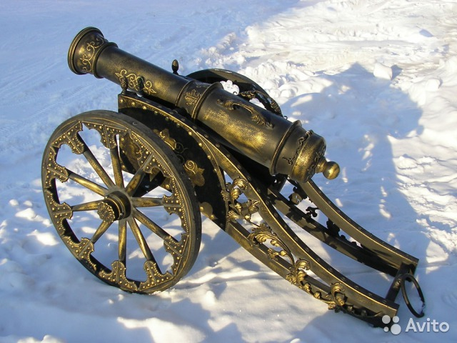
ПИСТОЛЕТ ПУШКА АВТОМАТ

Slide 2
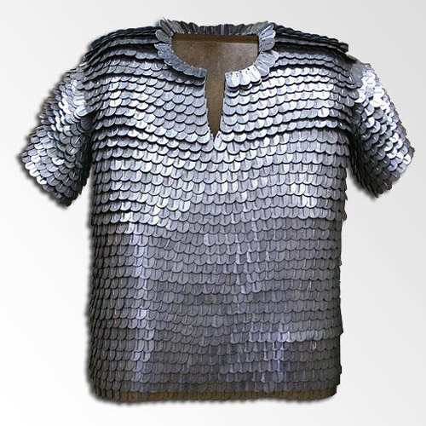
ГИМНАСТЕРКА
КИТЕЛЬ
КОЛЬЧУГА

Slide 3
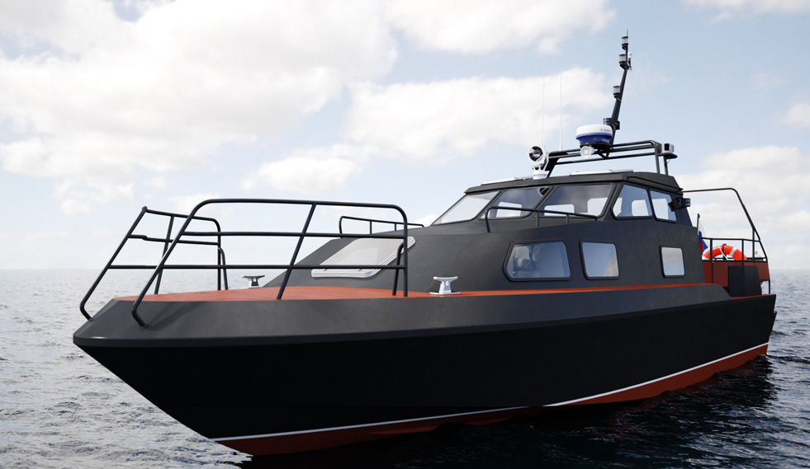
ВОЕННЫЙ КОРАБЛЬ
КАТЕР
ЛИНКОР

Slide 4
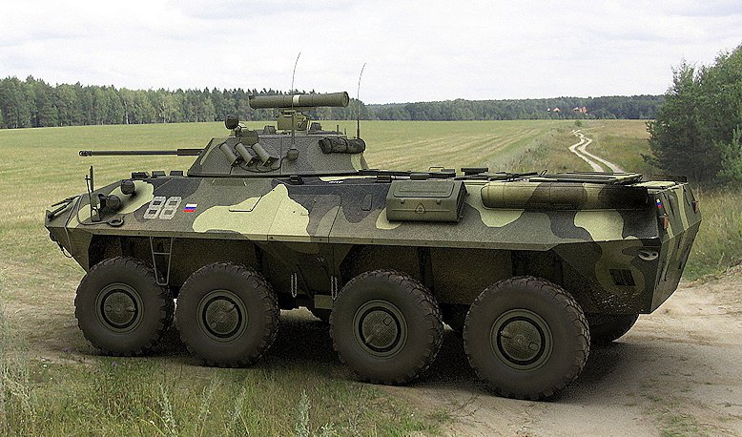
ВОЕННЫЙ ГРУЗОВИК
ТАНК
БРОНЕТРАНСПОРТЕР

Slide 5
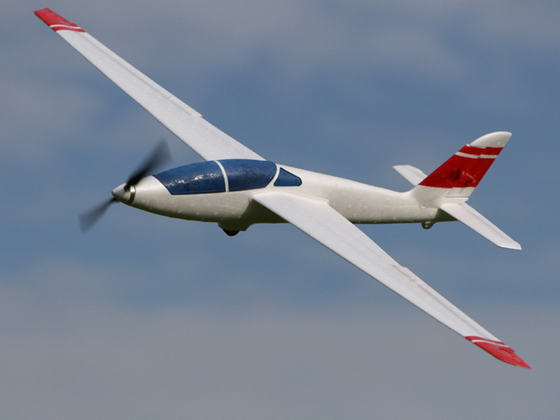
САМОЛЕТ
ПЛАНЕР
ВЕРТОЛЕТ

Slide 6
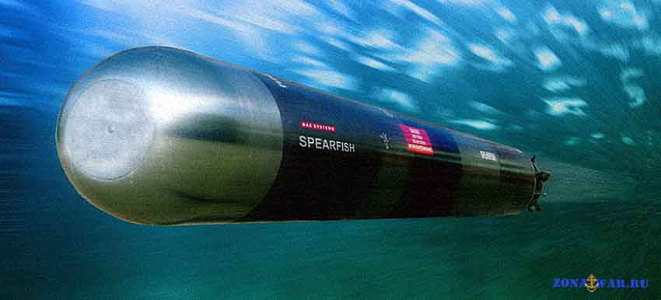
ЯХТА
ТОРПЕДА
ПОДВОДНАЯ ЛОДКА

Slide 7
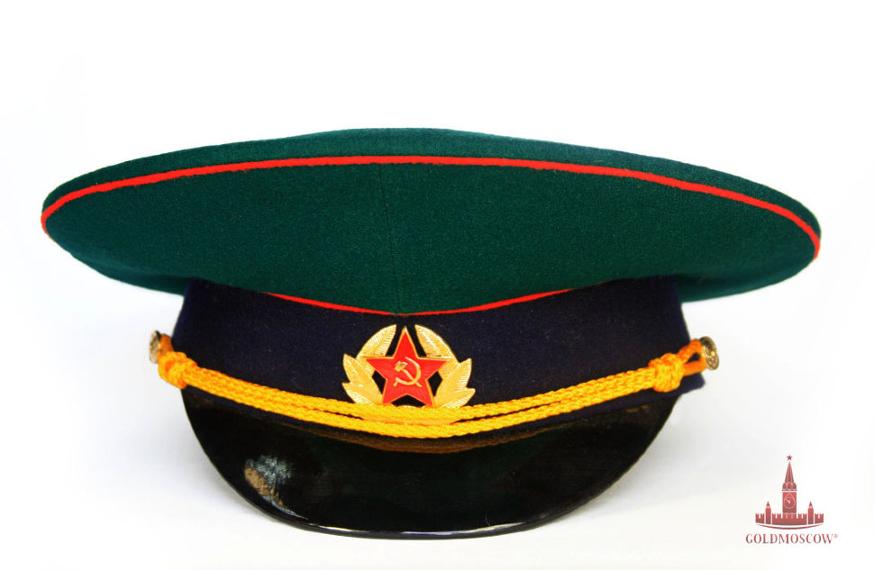
ДЕСАНТНИК
ПОГРАНИЧНИК
МОРЯК

Slide 8
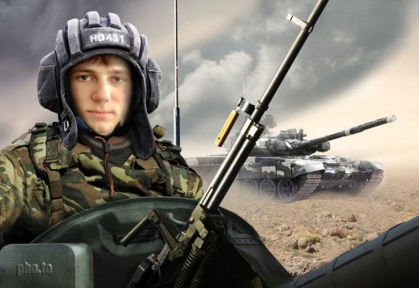
ЛЕТЧИК
МАТРОС
ТАНКИСТ

